Slide 1
Лекция №8: Выработка оптимальных решений на основе метода динамического программирования
Особенности задач управления, решаемых МДП, и его сущность.
Особенности формулировки и решения задачи распределения ресурсов на основе МДП.

Slide 2
1. Особенности задач управления, решаемых МДП, и его сущность
Динамическое программирование (иначе «динамическое планирование») есть особый метод оптимизации решений, специально приспособленных к так называемым «многошаговым» операциям, например:
деятельность отрасли промышленности в течение ряда хозяйственных лет;
преодоление группой самолётов нескольких полос ПВО;
последовательность тестов, применяемых при контроле аппаратуры;
определение кратчайшего пути между заданными пунктами на разветвлённой дорожной сети.
Некоторые операции (подобно вышеприведённым) расчленяются на шаги естественно; в некоторых членение приходится вводить искусственно - скажем, процесс наведения ракеты на цель можно условно разбить на этапы, каждый из которых занимает какое-то время Δt.

Slide 3

1. Особенности задач управления, решаемых МДП, и его сущность
Hассмотрим операцию Q, состоящую из m шагов (этапов).
Пусть эффективность операции характеризуется каким-то показателем W, «выигрышем».
Предположим, что выигрыш W за всю операцию складывается из выигрышей на отдельных шагах:
где wi - выигрыш на i- м шаге.

Slide 4
1. Особенности задач управления, решаемых МДП, и его сущность
Операция Q представляет собой управляемый процесс, т.е. ЛПР может выбирать какие-то параметры, влияющие на его ход и исход, причём на каждом шаге выбирается какое-то решение, от которого зависит выигрыш на данном шаге и выигрыш за операцию в целом.
Будем называть это решение «шаговым управлением».
Совокупность всех шаговых управлений представляет собой управление операцией в целом. Обозначим его буквой x, а шаговые управления - буквами x1, x2, ..., xm :
x= {x1, x2, ..., xm}.

Slide 5
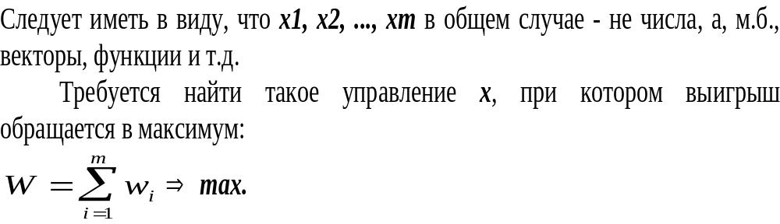
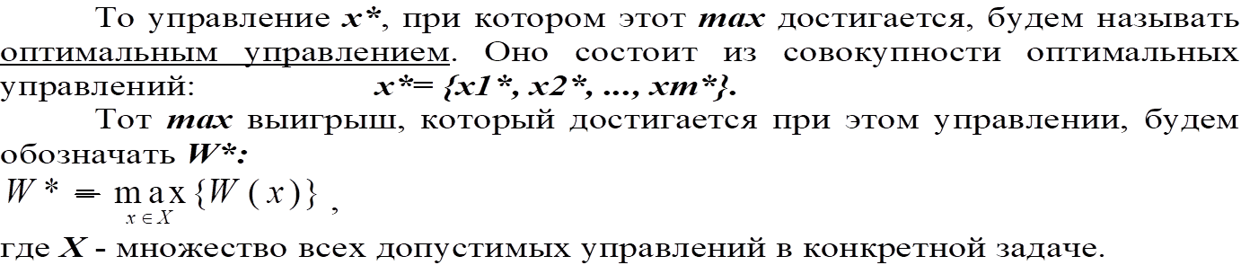
1. Особенности задач управления, решаемых МДП, и его сущность

Slide 6
1. Особенности задач управления, решаемых МДП, и его сущность
Примеры многошаговых операций
1.Планируется деятельность группы промышленных предприятий П1, П2, ..., Пк на период m хозяйственных лет. Какое количество средств в начале каждого года нужно выделять каждому предприятию, чтобы суммарный доход за m лет был max?
2. Космическая ракета состоит из m ступеней, а процесс её выхода на орбиту - из m этапов, в конце каждого из которых очередная ступень сбрасывается. На все ступени выделен какой-то общий вес:G = G1+ G2+...+ Gm, где Gi - вес i -й ступени. В результате i - го этапа (сгорания и сбрасывания i - й ступени) ракета получает приращение скорости Δi , зависящее от веса данной ступени и суммарного веса всех оставшихся плюс вес полезного груза. Вопрос: как распределить вес G между ступенями, чтобы скорость ракеты V при её выходе на орбиту была максимальна? В этом примере шаговое управление - вес каждой ступени.
3. Владелец автомобиля эксплуатирует его в течение m лет. В начале каждого года он может принять одно из трёх решений: продать машину и заменить её новой; ремонтировать её и продолжать эксплуатацию; продолжать эксплуатацию без ремонта.
Показатель эффективности в этой задаче не выигрыш, а суммарные расходы за m лет (проигрыш), где wi - расходы в i - м году.
4. Органу восстановления необходимо прибыть из пункта постоянного базирования на подлежащий восстановлению объект. Между этими пунктами имеется разветвлённая дорожная сеть, имеющая промежуточные пункты.

Slide 7
1. Особенности задач управления, решаемых МДП, и его сущность
Планируя многошаговую операцию, надо выбирать управление на каждом шаге с учетом всех его будущих последствий на ещё предстоящих шагах. Управление на i - ом шаге выбирается не так, чтобы выигрыш именно на данном шаге был максимален, а так, чтобы была максимальна сумма выигрышей на всех оставшихся до конца шагах плюс данный.
Однако из этого правила есть исключение:
среди всех шагов есть один, который может планироваться просто, без оглядки на будущее. Это последний шаг - планировать его нужно так, чтобы он сам, как таковой, принёс наибольшую пользу.

Slide 8
1. Особенности задач управления, решаемых МДП, и его сущность
На основании изложенного решим до конца последний иллюстративный пример, а затем сформулируем алгоритм решения задачи методом динамического программирования.
Планируя последний шаг, следует рассмотреть все возможные случаи окончания предпоследнего (m-1) - го шага и для каждого случая найти условное оптимальное управление на m-м шаге.

Slide 9
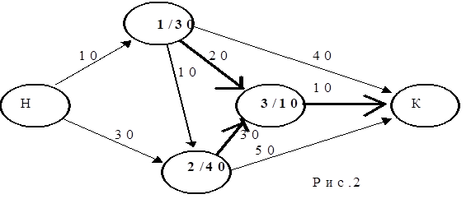
1. Особенности задач управления, решаемых МДП, и его сущность
Таким образом, в МДП многошаговый процесс проходится дважды:
1-й раз - от конца к началу, в результате чего находятся условные оптимальные управления и условные оптимальные выигрыши за оставшийся «хвост» процесса;
2-й раз - от начала к концу, когда остаётся только учесть уже готовые рекомендации и найти безусловное оптимальное управление, состоящее из оптимальных шаговых управлений.

Slide 10
1. Особенности задач управления, решаемых МДП, и его сущность
Сформулируем теперь в общем виде алгоритм решения задач методом динамического программирования:
Выбрать параметры, характеризующие состояние S управляемой системы перед каждым шагом.
Расчленить операцию на этапы (шаги).
Выяснить набор шаговых управлений xi для каждого шага и налагаемые на них ограничения.
Определить, какой выигрыш приносит на i-м шаге управление xi, если перед этим система была в состоянии S , т.е. записать «функцию выигрыша»: wi = f(S, xi). (1)
Определить, как изменяется состояние S системы под влиянием управления xi на i-ом шаге: оно переходит в новое состояние
S’=ϕi(S, xi). (2)
Записать основное рекуррентное уравнение динамического программирования, выражающее условный оптимальный выигрыш Wi(S) (начиная с i-го шага и до конца) через уже известную функцию Wi+1(S):
Wi(S)=max {fi(S, xi)+ Wi+1(ϕi(S, xi)}.(3)
Xi

Slide 11
1. Особенности задач управления, решаемых МДП, и его сущность
Произвести условную оптимизацию последнего (m-го) шага, задаваясь гаммой состояний S, из которых можно за один шаг дойти до конечного состояния, вычисляя для каждого из них условный оптимальный выигрыш по формуле
Wm(S)=max {fm(S, xm)} (4)
xm
и находя условное оптимальное управление xm(S), для которого этот максимум достигается.
Произвести условную оптимизацию (m-1)-го, (m-2)-го и т.д. шагов по формуле (3), полагая в ней i= (m-1), (m-2), ..., и для каждого из шагов указать условное оптимальное управление xi(S), при котором максимум достигается.
Необходимо отметить, что если состояние системы в начальный момент известно, то на первом шаге варьировать состояния системы не нужно - непосредственно определяется оптимальный выигрыш для данного начального состояния S0. Это и есть оптимальный выигрыш за всю операцию W*=W1(S0).
Произвести безусловную оптимизацию управления, «читая» соответствующие рекомендации на каждом шаге. Взять найденное оптимальное управление на 1-м шаге x*1 = x1(S0); изменить состояние системы по формуле (2); для вновь найденного состояния найти оптимальное управление на 2-м шаге x*2 и т.д. до конца.

Slide 12
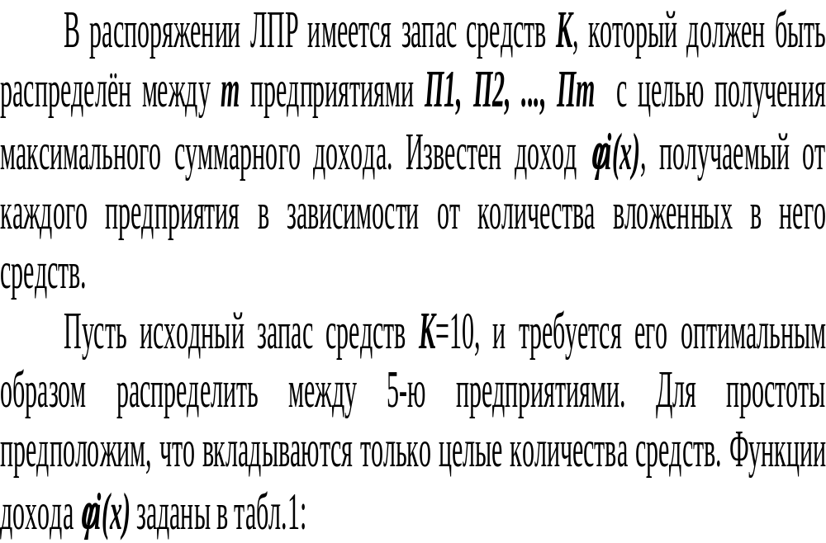
2. Особенности формулировки и решения задачи распределения ресурсов на основе МДП

Slide 13
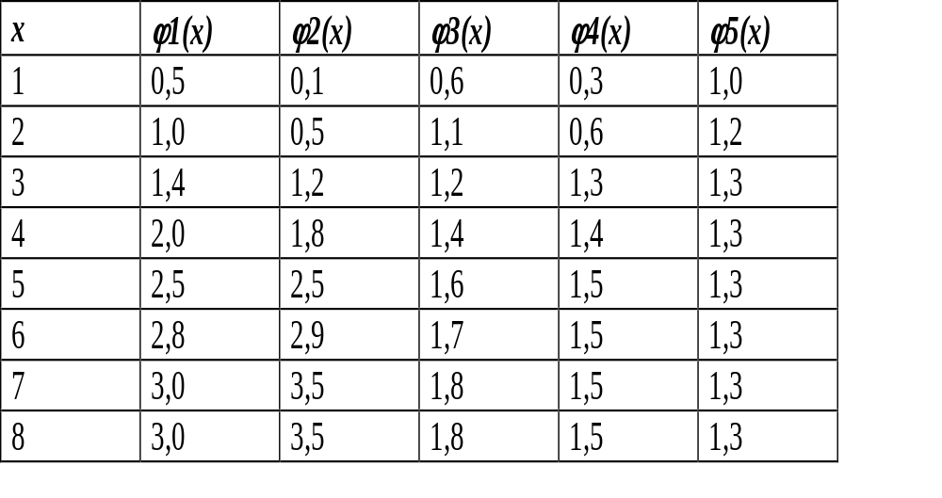
2. Особенности формулировки и решения задачи распределения ресурсов на основе МДП

Slide 14
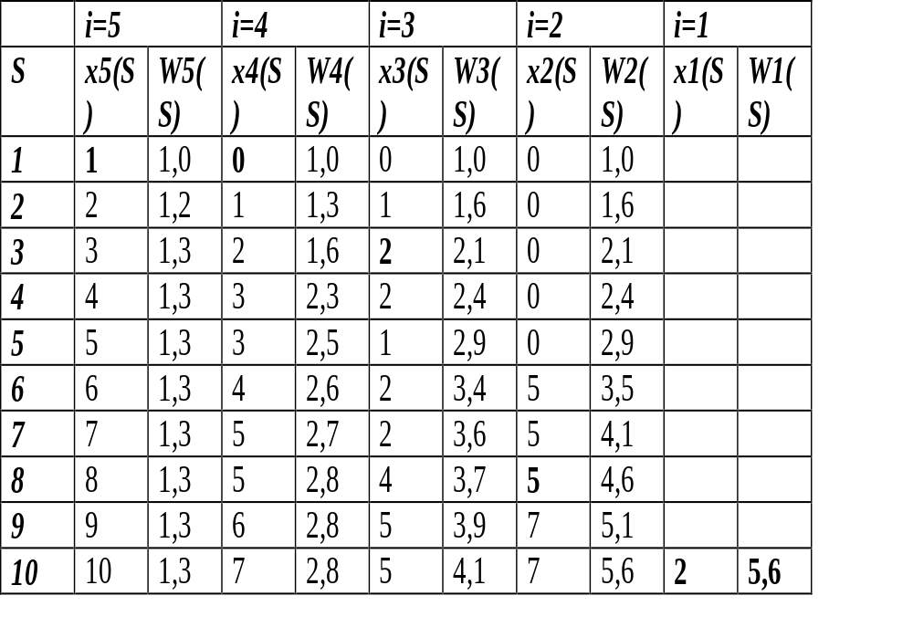
2. Особенности формулировки и решения задачи распределения ресурсов на основе МДП

